Slide 1


Slide 2
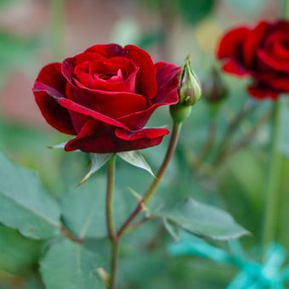
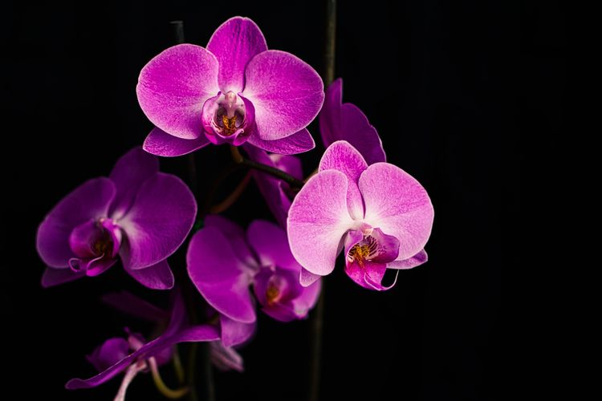
Latar Belakang
karena banyaknya peminat baru pencinta bunga hias,dengan adanya aplikasi ini diharapkan para peminat baru pada bunga hias dapat memperoleh informasi beragam nama jenis bunga.

Slide 3

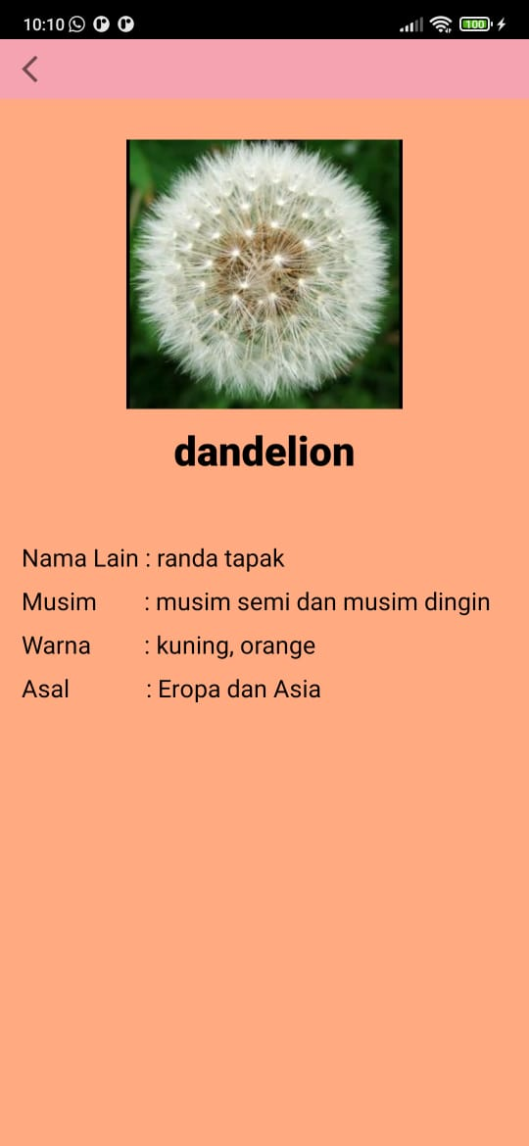
Ide Projek
Aplikasi klasifikasi Pengenalan Nama Bunga
Cara Kerja
1. Aplikasi melakukan scan melalui kamera untuk mendeteksi Nama Bunga
2. Jika terdeteksi bunga makan akan muncul nama latin, Musim ,
Warna dan Asal

Slide 4
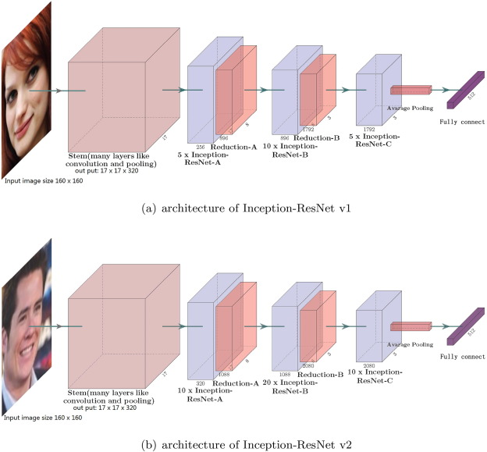
Bidang Implementasi Deep Learning
Bidang implementasi deep learning yang dipilih yaitu Computer Vision
Tugas dari bidang yang dipilih yaitu Image Classification
Model deep learning yang dipakai adalah Restnet

Slide 5
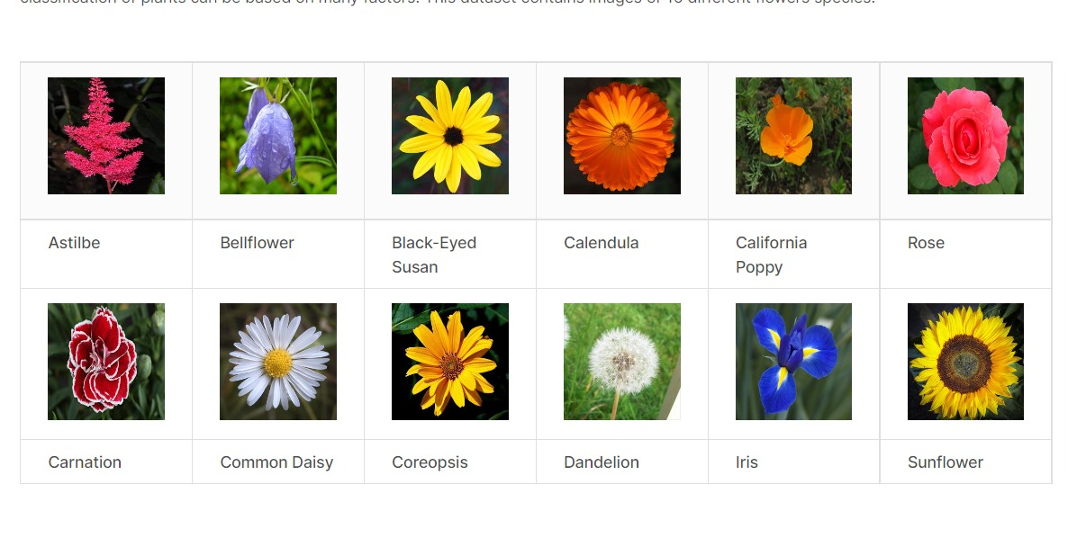
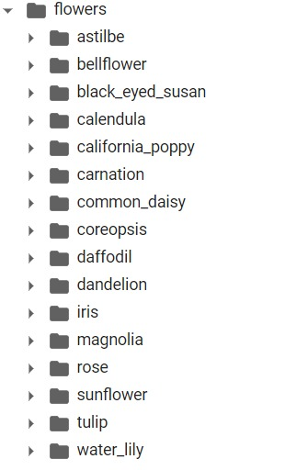
Dataset
Dataset diambil dari situs Kaggle dan Google image. Dataset memiliki 16 kelas dengan masing-masing kelas terdapat lebih dari 700 lebih data/gambar.
Size dataset tersebut besar yaitu masing-masing data memiliki size rata-rata 5mb, sehingga harus dilakukan proses kompres data.

Slide 6
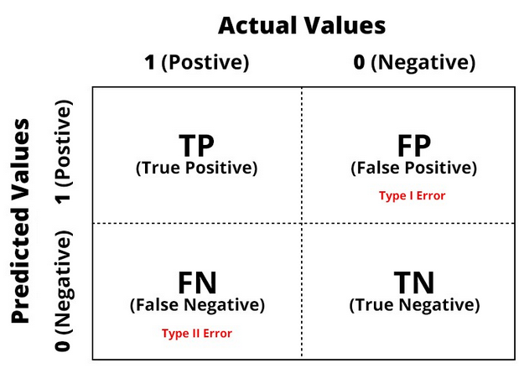
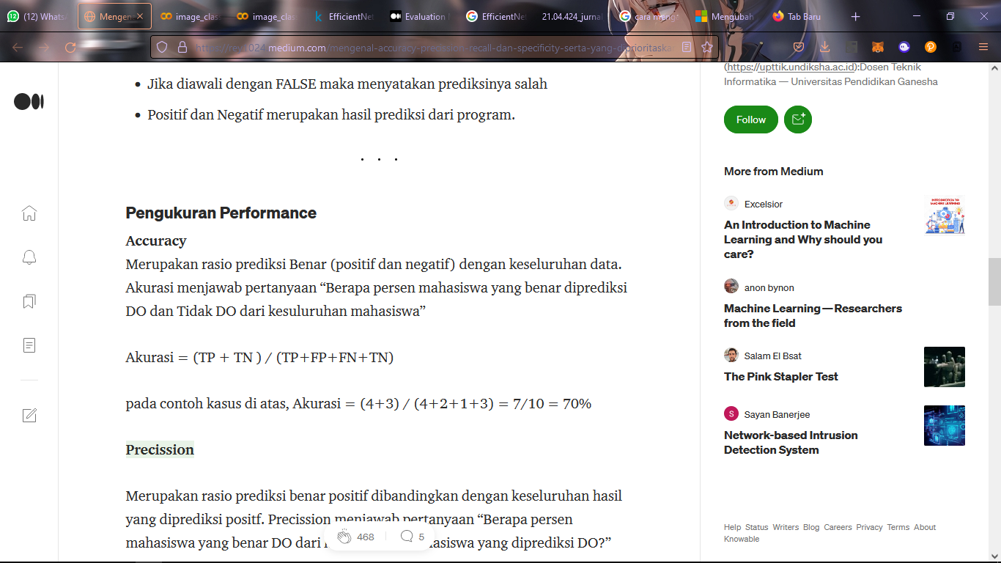
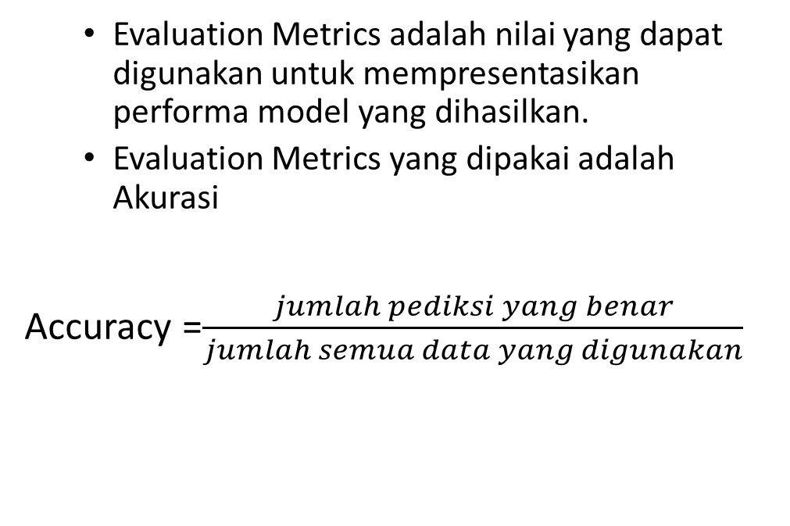
Evaluation Metrics
Evaluation Metrics adalah nilai yang dapat digunakan untuk mempresentasikan performa model yang dihasilkan.
Evaluation Metrics yang dipakai adalah Akurasi
Accuracy =$\frac{jumlah pediksi yang benar}{jumlah semua data yang digunakan}$

Slide 7

RestNet152v2?
ResNet merupakan kepanjangan dari Residual Network. Beberapa tipe arsitektur ResNet yaitu ResNet50, ResNet101, ResNet152, ResNet50V2, dan ResNet101V2. Perbedaannya hanya terletak pada banyaknya layer yang digunakan dan pada ResNetV2 dibandingkan denga ResNet yaitu terdapat lapisan batch normalization sebelum lapisan bobot di setiap lapisannya. Dasar dari arsitektur ResNet adalah CNN terdiri dari convolutional layer, pooling layer, dan fully connected layer serta penambahan skip connection pada setiap beberapa convolution layer. Sistem ini menggunakan ResNet152V2 dimana salah satu varian ResNet yang memiliki 150 layer.

